Slide 1
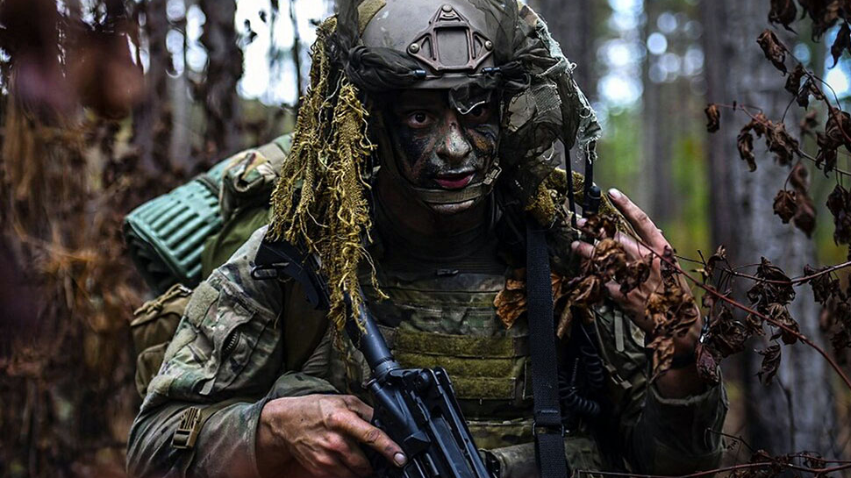
Infiltración
TÁCTICA II

Slide 2
OBJETIVOS
Comprender la maniobra de infiltración y sus aplicaciones.
Aplicar metodología BAMCIS para planificar operaciones de infiltración.

Slide 3
Actividad (páginas 3-22 hasta 3-25)
¿Qué se debe evitar para ejecutar una infiltración exitosa?
¿Cuáles son los propósitos de una infiltración?
¿Cuáles son las medidas de coordinación típicas en una infiltración?
¿Qué criterios podría emplear un comándate para abortar una infiltración?

Slide 4
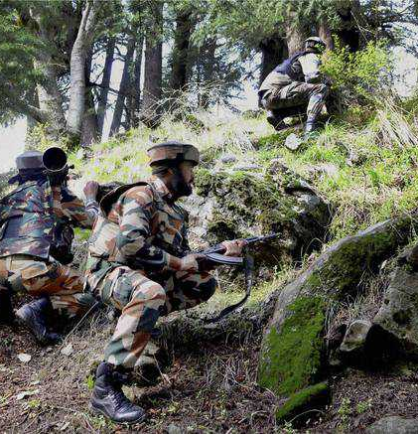
Infiltración
Evitar contacto y fortalezas; para ejecutar una acción aprovechando sorpresa y economía de esfuerzo local.
Reconocer NAIs
Atacar desde una posición desde una dirección inesperada
Apoyar al ME asilando el espacio de batalla o ocupado SFP
Asegurar terrenos claves
Interdictar líneas de comunicación
Ejecutar emboscadas o incursiones en la profundidad adversaria
Ejecutar brechas en apoyo a otras fuerzas

Slide 5
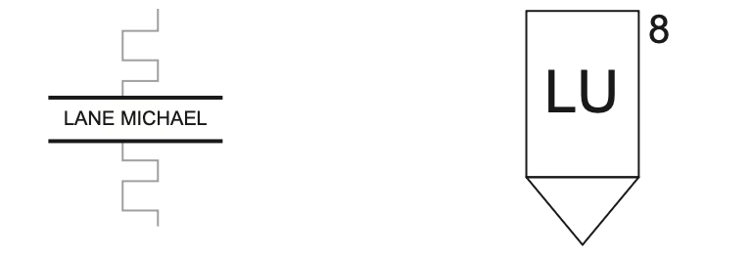
Infiltración: Medidas de Control
Línea o punto de partida
Líneas de infiltración
Puntos de Reunión (Link Up)
Objetivo
Línea de Avance Máximo (LOA)

Slide 6
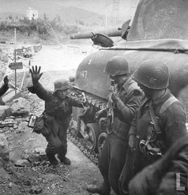
Infiltración: Condiciones de Fracaso
Perdida/Bajas de fuerza
Enemigo reforzado en determinado objetivo
Detección
Cambios en la situación (enemigo cambia de postura)

Slide 7


Slide 8
Ejercicio
LF BAE se encuentra embarcada en ATF preparándose para neutralizar fuerzas enemigas que ocuparon isla Dawson en territorio nacional. LF esta conformada por la totalidad de las unidades de la BAE
1
El Bn 31 es el SE 1 de la BAE y tiene la misión de neutralizar sistemas C2 y Logísticos enemigos IVO isla Dawson entre el día D-2 y D-1 IOT degradar la capacidad de coordinación adversaria previo al desembarco del LF ME
2
Usted es el Comandante del 1 PLT de la Compañía 311. Su compañía tiene la tarea de neutralizar sistemas C2 adversarios IVO Harris NLT día D IOT limitar la capacidad de comunicación del REG ref rojo que opera en la isla.
3
La Compañía 311 operara dividida en dos esfuerzos . Usted es el SE 1 y su tarea es neutralizar OBJ 31-1 NLT día D el cual es un puesto de mando alternativo ubicado IVO 01-77 antes del día D IOT limitar la capacidad C2 del Bn enemigo
4
El CONOPS de la Compañía se basa en una infiltración. actualmente ambos esfuerzos se encuentran un área de ocultamiento y se preparan para accionar sobre sus respectivos objetivos.
5
Se viven las 1600 horas del día D-1 y su objetivo debe ser neutralizado NLT día D
6
Cuenta con una sección de drones con autonomía de 2 horas, la cual decide emplear para actualizar su panorama. Observando la siguiente imagen
7
Planificación incial (45 m).

Slide 9

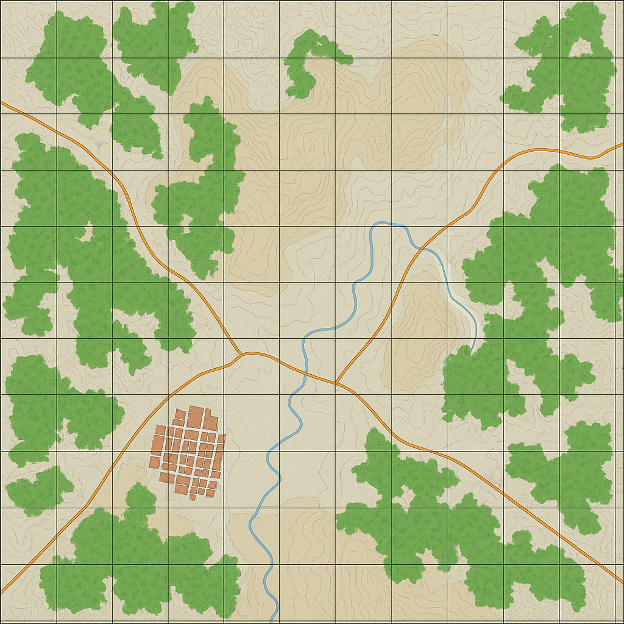







79
78
400
77
300
76
75
74
73
72
71
70
500
01
02
03
04
05
06
07
08
09
10
11

Slide 10

79
78
Complete su plan (20 m)
400
77
300
76
75
74
73
72
71
70
500
01
02
03
04
05
06
07
08
09
10
11

Slide 11
TÁCTICA II

Slide 12
Ejercicio
TDG: Infiltración
Bn mot Cochrane se prepara para neutralizar fuerzas enemigas a las 2200 horas en cercanía de puente 1 y 2 (OBJ Z), permitiendo el paso del resto de la BAE hacia el OBJ 1
1
El Bn se ha organizado en un ME, 2 Ses y una Reserva. Su pelotón fue segregado de su compañía y a contar de este momento es el SE 2 del Bn
2
El oficial de operaciones del Bn le comenta que al norte del de los puntos 1 y 2 hay una sección de tanques T-80, los cuales podrían actuar como elemento de contra ataque de la s fuerzas ubicadas en el OBJ Z
3
Su esfuerzo esta comouesto por 1 plt, una sección de IC y una patida de dos botes neumaticos, enbarcadas en un KM-250 (sin motor)

Slide 13

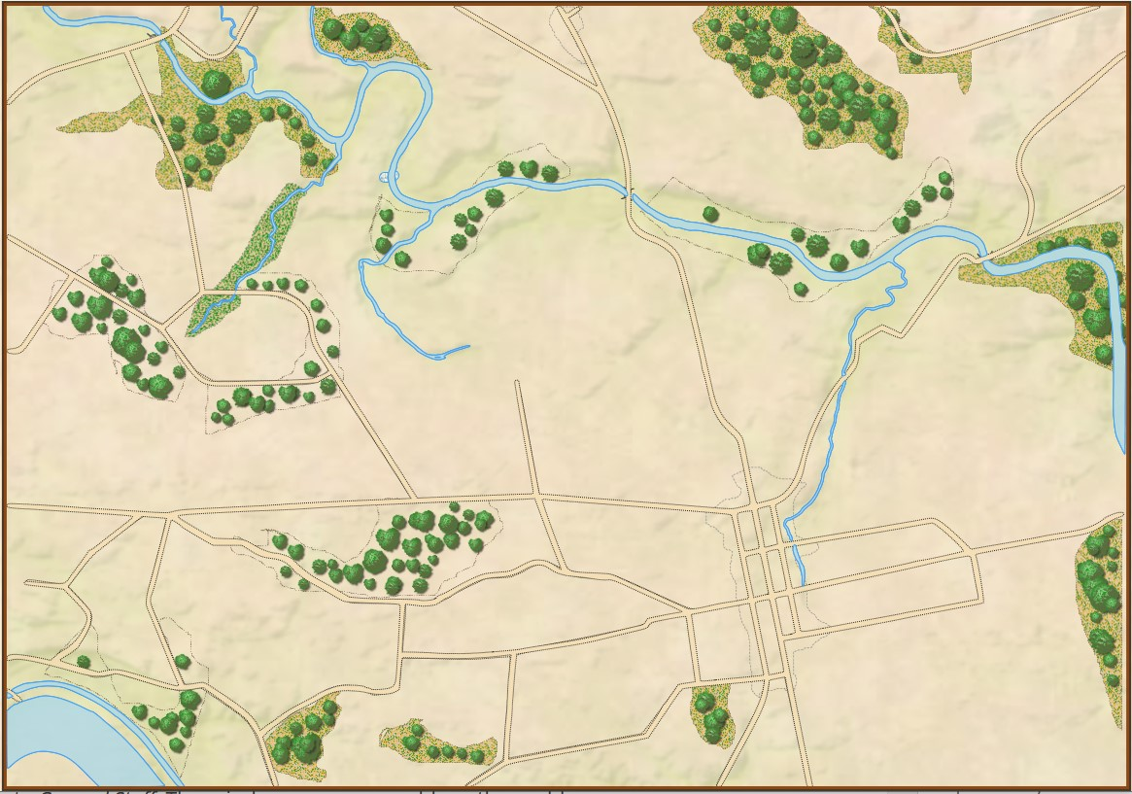





1 K

